Slide 1
Реализация мероприятий Федеральной целевой программы развития образования в Республике Татарстан Развитие региональных систем профессионального образования, укрепление базовых учреждений начального и среднего профессионального образования 2011-2013 гг.

Slide 2
Инициация проекта
Приказ Минобрнауки РФ №2303 от 15.09.2011
Соглашения между Министерством образования и науки Российской Федерации и Кабинетом Министров Республики Татарстан
№12.a53.24.0002 от 16 ноября 2011 г.
№06.g00.24.0024 от 12 сентября 2012 г.

Slide 3
Описание кластера
Постановлением Кабинета Министров Республики Татарстан № 294 от 13.04.2011 создан научно-образовательный кластер Казанского национального исследовательского технологического университета (далее – КНИТУ).
В состав кластера включены учреждения начального и среднего профессионального образования.

Slide 4
Состав НОК КНИТУ
ГАОУ СПО «Бугульминский машиностроительный техникум»
ГАОУ СПО «Казанский нефтехимический колледж»
Казанский технологический коллеж КНИТУ
ГАОУ СПО «Камский политехнический колледж»
ГАОУ СПО «Елабужский политехнический колледж»
ГАОУ НПО «Торгово-кулинарный профессиональный лицей»
ГБОУ НПО «Профессиональное училище № 36»
ГАОУ НПО «Профессиональное училище № 44»
ГАОУ НПО «Профессиональное училище № 122»

Slide 5
Объем финансирования
2011 год – 49,2 млн. руб. (РФ+РТ)
2012 год – 59,7 млн. руб. (РФ+РТ)
2013 год – 56,5 млн. руб. (план РФ+РТ)
Средства направлены на модернизацию образовательного процесса в образовательных организациях нефтехимического кластера Республики Татарстан

Slide 6
Поставка оборудования
1. Бугульминский машиностроительный техникум - оборудование для лабораторий контрольно-измерительных систем и средств автоматизации;
2. Казанский технологический колледж КНИТУ - учебно-лабораторное оборудование для технической диагностики и исследования свойств композиционных материалов;
3. Елабужский политехнический колледж - учебно-лабораторное оборудование по направлению – «Химическая технология органических веществ, исследование свойств полимеров»
4. Филиал Техникума нефтехимии и нефтепереработки в г. Менделеевск - учебно-лабораторное оборудование по направлениям «Основы электротехники и электроники» и «Аналитическая химия», для подготовки машинистов компрессорных и насосных установок, слесарей-ремонтников химического оборудования для производства аммиака
5. Поставка 49 комплектов мультимедийного оборудования в образовательные учреждения нефтехимического кластера Республики Татарстан, реализующие программы начального и среднего профессионального образования.

Slide 7
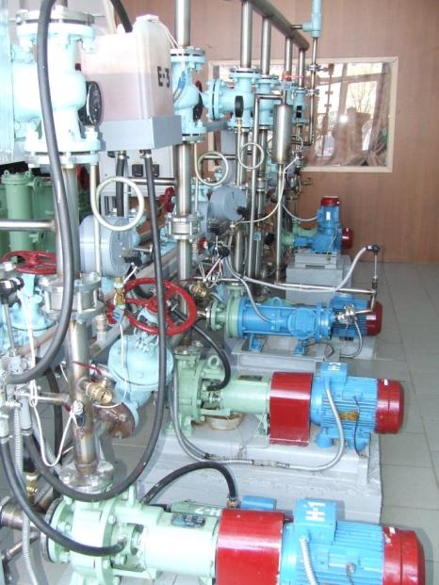
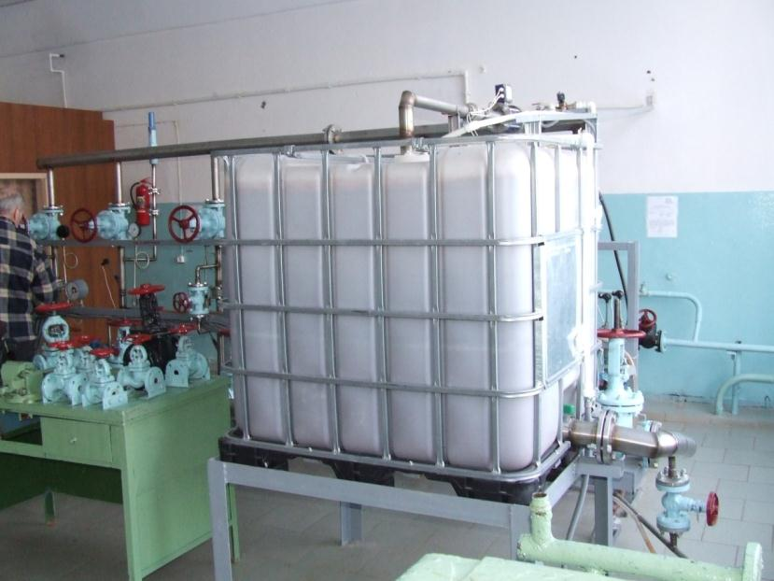
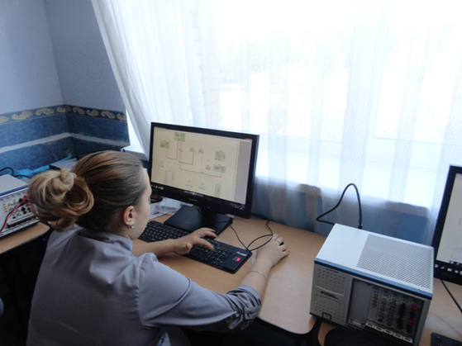
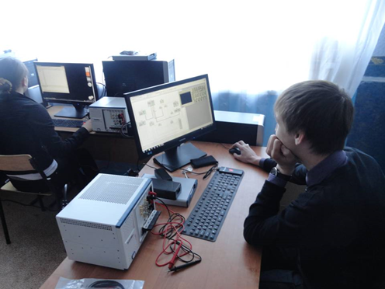

Slide 8
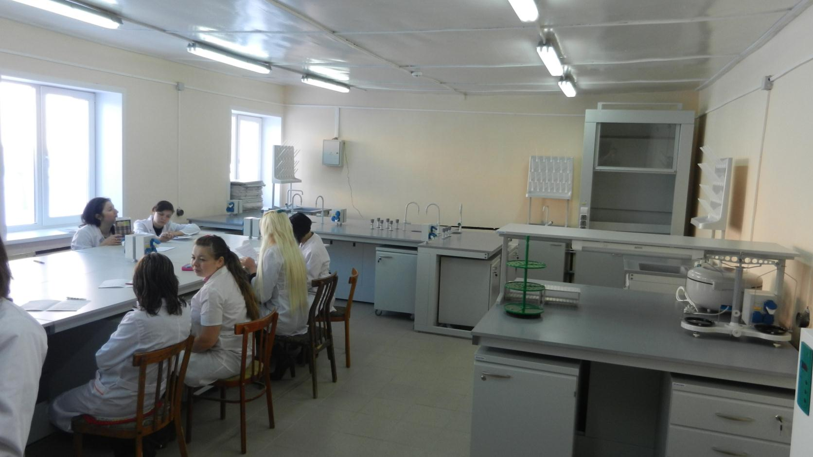

Slide 9
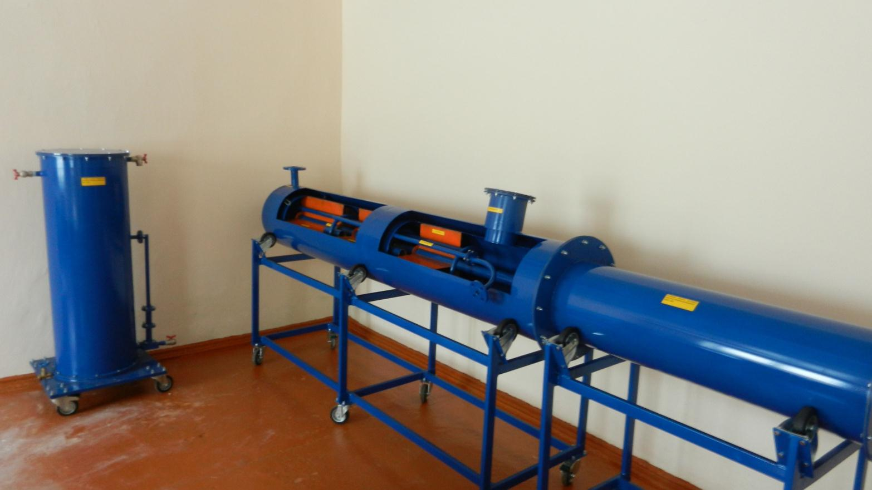

Slide 10
Повышение квалификации
С 22 по 28 января 2012 года для руководителей учреждений НПО и СПО организована стажировка в Германии в гг. Лейпциг и Дрезден на базе профессиональных колледжей и учебных центров предприятий нефтехимической отрасли.
С 15 по 25 ноября 2012 года организована вторая стажировка для заместителей директоров по учебной работе учреждений профессионального образования Республики Татарстан совместно с ТПП г. Лейпциг
С 17 по 22 декабря 2012 года реализована программа обучения технологии разработки профессиональных стандартов по отраслям экономики Республики Татарстан на базе Казанского национального исследовательского технологического университета для 50 представителей предприятий нефтехимического профиля и учреждений среднего и высшего профессионального образования.

Slide 11
Разработка интегрированных профессиональных образовательных программ, учебных планов и УМК
по профессиям НПО
131003.01 Оператор нефтяных и газовых скважин
240101.03 Оператор нефтепереработки
240101.04 Мастер по обслуживанию магистральных трубопроводов
240101.01 Аппаратчик-оператор нефтехимического производства
по специальностям СПО
130103 Геофизические методы поисков и разведки месторождений полезных ископаемых
130104 Технология и техника разведки месторождений полезных ископаемых
131003 Бурение нефтяных и газовых скважин
131016 Сооружение и эксплуатация газонефтепроводов и газонефтехранилищ
131018 Разработка и эксплуатация нефтяных и газовых месторождений
240134 Переработка нефти и газа
240113 Химическая технология органических веществ

Slide 12
Конкурс программ дуального обучения
Проведен конкурсный отбор среди государственных образовательных учреждений начального профессионального и среднего профессионального образования Республики Татарстан, внедряющих дуальную систему подготовки кадров для нефтехимического кластера Республики Татарстан совместно с работодателем
Победителями стали:
- ГАОУ СПО «Техникум нефтехимии и нефтепереработки» совместно с ОАО «Аммоний», ОАО «Нижнекамскнефтехим», ОАО «Танеко»;
- ГБОУ СПО «Бугульминский машиностроительный техникум» совместно с ОАО «Бугульминский механический завод», ОАО «Татнефть»;
- ФГБОУ ВПО «КНИТУ» «Казанский технологический колледж» совместно с ОАО «Казанькомпрессормаш», ОАО «Казанский завод СК».

Slide 13
Создание системы прогнозирования кадровых потребностей РТ
Совместно с компанией IBS создан программный комплекс по прогнозированию кадровых потребностей отраслей экономики Республики Татарстан
В настоящий момент комплекс функционирует на базе Казанского национального исследовательского технологического университета

Slide 14
Планы на 2013 год
Организация участия команды Республики Татарстан во всемирном чемпионате профессий WorldSkills
Поставка оборудования в учреждений среднего профессионального образования (гг. Казань, Нижнекамск).
Повышение квалификации преподавательского состава ссузов в России и за рубежом
Создание системы сертификации специалистов кластера на основе профстандартов

Slide 15
Спасибо за внимание!

